Slide 1
Välkomna till föräldramöte
IK Baltichov
Flickor födda 2013
Säsongen 2024 – 2025

Slide 2
Agenda
Info om IK Baltichov
Info om laget
Verksamhetsplan
Föräldrarollen
Lagombuden informerar
Kassören informerar
TUKTA
  Lagets regler och värdeord
  Redovisning av spelarnas förslag kring värdeord
Kommunikation och plattformar
Kläder
Övrigt/frågor
  Fotografering med laget
  Dusch efter aktivitet
  Frågor/tillägg

Slide 3
IK Baltichov
Idag har klubben cirka 800 medlemmar fördelat på ca 50 lag i seriespel
Damer och Herrar i division 2
En tydlig vision för framtiden
Klubben har tagit ett omtag organisatoriskt
  Två ungdomsansvariga
  Ett ungdomsråd har bildats
  Klubben behöver alltid få fler engagerade i olika roller
2032 fyller klubben 100 år
  Bok skrivs
  Aktiviteter under kommande år

Slide 4
Kontakt med kansliet
076 – 811 48 42
info@ikbaltichov.se

Slide 5
Spelarna
Laget består av 41 spelare (+1)
  Vi begränsar det tillsvidare
Vi har spelare från nio olika skolor
Vi tränar två gånger i veckan under säsong
Vi upplever att spelarna blir mer och mer bekväma med varandra
Vi upplever även att våra tjejer uppträder så som vi förväntar oss

Slide 6
Tränare/Ledare
Sara Sjöström
Rasmus Höglund
Linda Dahlman
Lotta Åkerberg
Madeleine Pettersson
Staffan Bengtsson
Therése Bruhner
Joakim Olsson
Elin Axelsson

Slide 7
Föräldrar och föräldrarollen
Intresserade av barnens aktivitet
-Ser till att barnen kommer till träning i tid!
-Hjälper dem med att ha rätt utrustning
-Men helst ska de planera detta själva
Tar del av information/utskick
-Söker informationen
-Svarar på kallelse i tid (ej innan de skickats ut)
Ställer upp när ni fått tider i arrangemang
-Vid förhinder meddelar ni ansvariga
-Byt gärna sinsemellan
Sitt gärna tillsammans med alla föräldrar i laget
Meddela om er dotter inte kan komma vid sjukdom.

Slide 8
Föräldrar och föräldrarollen
Ni applåderar era barns försök och ambitioner
-Inte resultatet
Sitter ni på läktaren är det bara fokus på att se matchen
-Stoppa undan telefonen
-Lugnt på läktaren för att inte störa träning
Som publik representerar även ni klubben!
-Ert agerande påverkar spelare, laget och klubben
Ge inte tips på hur barnen ska spela
-Varken i samband med match eller utanför planen

Slide 9
Föräldrar och föräldrarollen
Hur ni pratar med era barn om klubben, laget, ledare och andra spelare är absolut avgörande för hur bra vi kommer att få ihop laget, skapa trygghet, att vi ledare känner glädje och att vi som lag blir så bra som vi har möjlighet att bli.

Slide 10
Verksamhetsplan
Målsättning 2024/2025
Långsiktig plan
2024/2025
Träningar
  Samträning andra lag
Seriespel och kallelser
Cuper 2024/2025
Övriga aktiviteter
Cupstege

Slide 11
Verksamhetsplan
Målsättning 2024/2025
Försvarsspel
Försvarsspel där spelare förstår sina roller och arbetar i sina zoner
Laget och individer ska klara av att spela två olika former av försvarsspel
Ambitionen med vårt ”hemspring” är att återerövra bollen, stoppa bollinnehavaren och ta bort motståndarens möjlighet att slå passningar till sina medspelare

Slide 12
Verksamhetsplan
Målsättning 2024/2025
Anfallsspel
Vi ska bli duktiga individuellt att ”göra vår spelare”
Vi ska ha ett mycket bra passningsspel med satsningar
  Skapa lägen åt andra spelare i laget
Vi ska kunna göra mål från alla positioner i anfallet
Vi ska ha ett bra ”omställningsspel”

Slide 13
Verksamhetsplan
Långsiktig plan
Målsättning
Vi ska utbilda spelare för att bli som bra som de vill och kan bli
Vi ska ha Sveriges bästa passningsspel
Vårt anfallsspel ska präglas av rörlighet och individuell skicklighet
Vi ska göra mål från alla positioner –starkt kollektiv
Vi ska ha ett starkt försvarsspel
Trygghet är lika självklart som luft och vatten och inpräntat i vårt DNA
Spelare, ledare och anhöriga ska känna en samhörighet till IK Baltichov och flickor 2013
Våra spelare är aktiva inom handboll även som vuxna
  I IK Baltichov eller i andra klubbar

Slide 14
Verksamhetsplan
Långsiktig plan
Konsekvenser
En stark träningskultur
En sund vinnarkultur
Spelare förstår sin uppgift
Spelare tar sitt ansvar
Vi ligger i toppen av varje serie
Vi kommer långt i cuper
Att våra spelare vill vara kvar inom handboll även som vuxna (spelare eller ledare)
Att våra spelare är goda förebilder
Att spelare med Baltichov som moderklubb går så långt som möjligt i sin utveckling
Vi vill skapa vinnarskallar…
På/av planen

Slide 15
Vinnarskalle –Vad är det?
En vinnarskalle är den som alltid gör sitt bästa oavsett om man leder eller ligger under, vinner eller förlorar. En vinnarskalle fortsätter sitt hårda arbete oavsett lagets eller den egna prestationen.
En vinnarskalle söker den kunskap den behöver, tar till sig instruktioner och är öppen för nya idéer. Den är noggrann med allt den gör inför, under och efter samling, match och träning.
En vinnarskalle har ett stort hjärta för det den gör och vågar utmana sig själv i alla situationer.
En vinnarskalle bygger och sprider en god stämning i ett lag, respekterar alla i laget och skapar trygghet i gruppen.
En vinnarskalle är aldrig större än någon annan och efterlever på så sätt den positiva kultur som finns inom laget.
En vinnarskalle gör sina medspelare bättre.
En vinnarskalle ställer upp för sina lagkamrater på och utanför planen, under träning och under match, men även på fritiden om så behövs.
Att ge upp, sparka och slå ifrån sig eller på annat sätt vill visa för sig själv och andra:
”att så här dålig är jag inte”
…är inte en vinnarskalle. Det är den som skapar missnöje, oro, otrygghet och bryter ned den kultur som laget har byggt upp. Det är vinnarskallens motsats. Den som förlorar i det långa loppet.

Slide 16
Verksamhetsplan
Träningar
Vi tränar:
Tisdagar i Hjällsnäshallen 16:30
Fredagar i Vattenpalatset 15:40
  Därefter uteträning
  Ingen dusch på fredagar
Tillse att tjejerna har ätit och druckit innan träning
Extraträningar sker under säsongen

Slide 17
Verksamhetsplan
Samträning med andra lag
Vi tränare med pojkar 2013, flickor 2012 samt flickor 2014
Syftet är att:
  Erbjuda fler träningar
  Lära känna spelare för framtiden
  Utmana och motivera spelare
Fördelning är klar för träningar med pojkar och F-2014
Fördelning för träning med F-2012 kompletteras under hösten

Slide 18
Verksamhetsplan
Seriespel
Seriespelet hösten pågår från 5/10 – 22/12
  De flesta matcherna spelas på söndagar
  Match varje helg
Vi har fyra lag i seriespel
  2 lag i svår serie, 2 lag i lätt serie
Totalt har vi 47 matcher under hösten
  39 matcher 2013
  8 matcher stöttar vi F-2012

Slide 19
Planering klar 5 första omgångar
Grundad 10.e juni 1932 på Café Calmare Nyckel i Haga
Under 50-talet spelade A-laget i Allsvenskan under två säsonger
1967 flyttade klubben ut till Stenkullen
Under 70-talet utvidgades klubbens ungdomssektion
Handbollsskolan startade 1976
2004 stod Förbohallen klar
-Klubben tränar fortfarande i alla delar av kommunen
Idag har klubben cirka 800 medlemmar fördelat på ca 50 lag i seriespel
Damer och Herrar i division 1
En tydlig vision för framtiden…

Slide 20
Verksamhetsplan
Seriespel, forts.
Vid matchplanering utgår vi från:
  Jämt antal matcher för spelare
  Jämna lag –för både oss och motståndare
  Utmaning för individen
  Utrymme för individen
  Två ledare per lag i samtliga matcher
  Vi vill spela vårt spel
  Vi vill skapa en vinnarkultur
Praktiskt kring seriespel, kallelser och anmälan
  Vi eftersträvar att spela med tio spelare per match
  Det är en stor apparat att administrera 50 individer
  Kallelser skickas sju dagar innan match
  Ni svarar senast torsdag kväll -20:00
  Vid uteblivit svar ersätter vi spelaren under fredagen
    Har vi ersatt en spelare får denne stå över match den helgen vid sen anmälan
  Anledningen är att underlätta det administrativa arbetet för ledare
Förutsättningar för spel
  Träningsnärvaro
  Svara på kallelser

Slide 21
Verksamhetsplan
Cuper 2024/2025
Vi planerar att delta i följande cuper under säsongen:
  Järnvägen Cup – maj, Hallsberg
  Partille Cup – juli, Göteborg

Slide 22
Verksamhetsplan
Övriga aktiviteter
Hela laget bakar – 9:e november
  Laget delas in i grupper om 4-5 spelare
  Tillsammans bakar varje grupp kakor hemma hos någon spelare
  Samling senare på eftermiddagen
  Info och kallelse skickas till föräldrar som står som ”värdar” för en grupp
Se på A-lagsmatcher samt andra lag som spelar
  Det är positivt för lagkulturen att hänga i hallen när vi och andra lag i klubben spelar

Slide 23
Verksamhetsplan
Cupstege
2024/2025
Järnvägen Cup, Hallsberg – maj
Partille Cup, Göteborg – Juli
2025/2026
Örebro Cup – September
Hellton Cup, Karlstad – november / Hallbybollen, Jönköping – januari
Eken Cup, Stockholm – juni
2026/2027
Danmark under våren 2027 alt. uppstartscup september 2026
2027/2028
Partille Cup
USM
Spanien våren 2028
A-flickor från 2028/2029
Möjligt att vi deltar i ytterligare cuper i Göteborgsområdet samt beachhandbollscuper

Slide 24
Framgång –Vad är det?
Varför gör vi alla dessa val och aktiviteter?
All planering syftar till att skapa goda förutsättningar.
Förutsättningar som ger oss utbildade spelare, ungdomar som tar plats i samhället men inte minst i IK Baltichov och handbollsfamiljen i stort. Det enkla svaret är för att vi vill nå framgång.
Vi vill inte minst skapa en trygghet och en plattform för våra tjejer att växa inom och när de är äldre ser tillbaka på med positiva minnen.
Men en viktig del är för att vi ska skapa framgång.
Men vad är framgång?

Slide 25
Lagombuden informerar
  Arrangemang och fördelning föräldrar
  Vad gör man om man inte kan sin tilldelade tid?

Slide 26
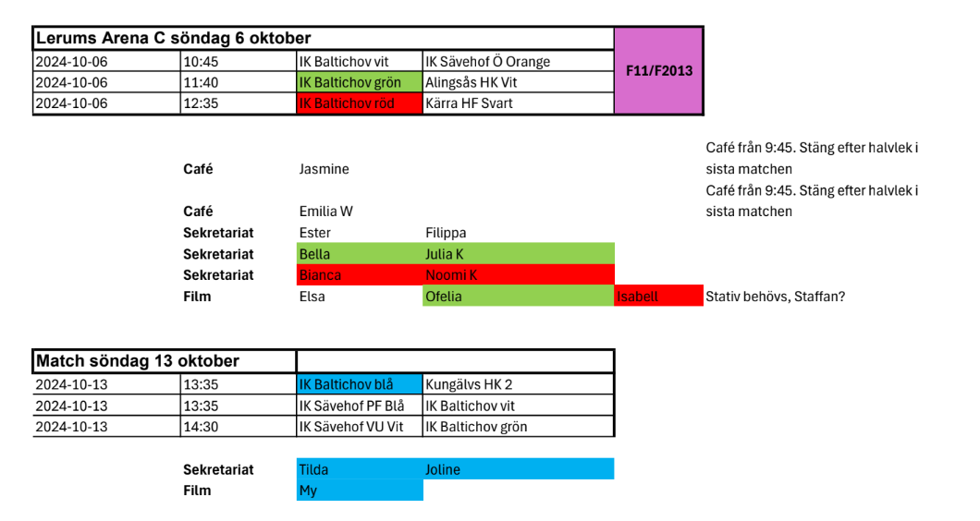

Slide 27
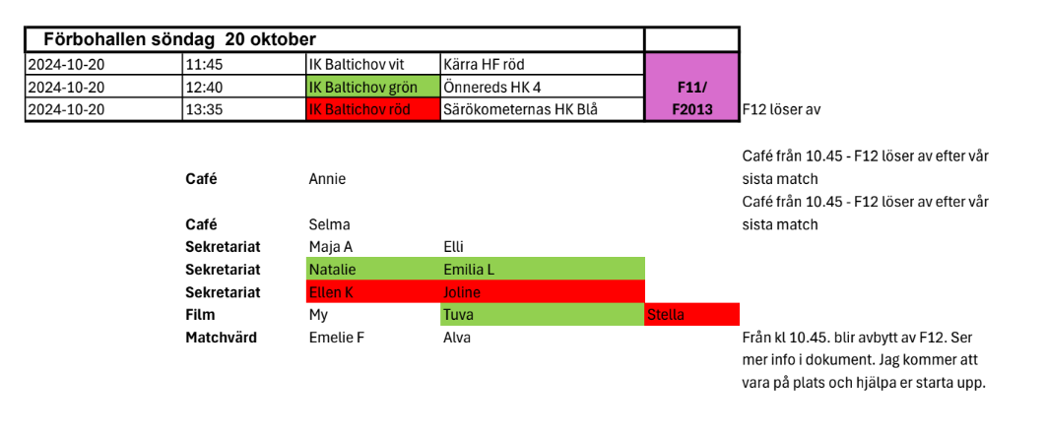

Slide 28
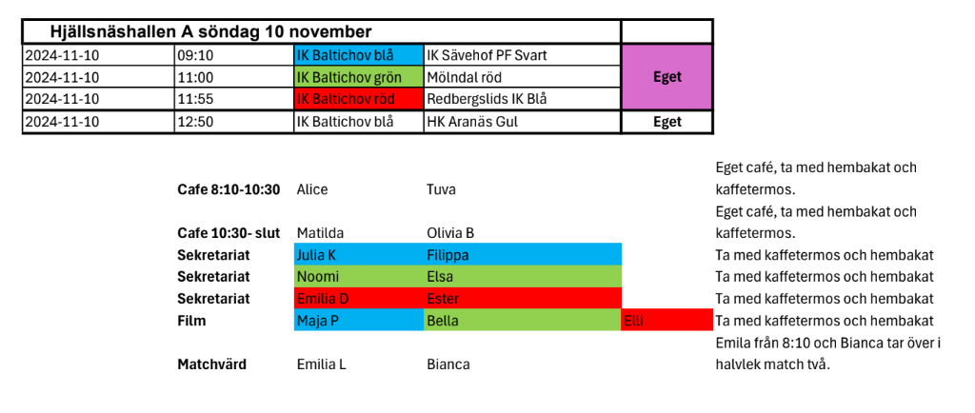

Slide 29
Kassören informerar
  Detta har vi i kassan
  Betalningar
  Syftet med lagkassan
  Övrigt…

Slide 30
Ekonomi och lagkassa
Lagkassan upprättas i klubbens namn men för laget genom Sparbanken i Alingsås
Lagkassan är tvådelad:
-Den gemensamma lagkassan
-Individuella konton
Inbetalningar till cuper etc. görs till lagkassan (swish är kopplat till kontot)
Vi betalar våra egna cuper och läger
Andreas kommer sammanställa och skicka ut status på varje individs konto inför nästa betalning

Slide 31
Försäljning
Försäljning i laget sker efter behov (att betala cuper, läger, resor)
Lagförsäljning betalas in till lagkassan
-Ska finansiera aktiviteter
Detta måste hanteras/administreras av er föräldrar
Klubben har försäljning av lotter 1 ggr/år
-Inför jul
-Möjlighet att betala istället för att sälja

Slide 32
Regler ekonomi
När/om någon spelare slutar i laget får denna inte ut ”sin” del ur kassan.
Detta rör pengar som ligger på den gemensamma lagkassan och det individuella kontot.
Undantaget är de pengar som kan vara inbetalda av familjen till det individuella kontot (skattade privata pengar).
Alla pengar som fanns på det individuella lagkontot som tjänats in genom försäljning, gemensamma aktiviteter etc. tillfaller den gemensamma lagkassan.

Slide 33
TUKTA
  Under 2023 tog ledare och spelare fram våra värdeord
    Trygghet
    Utveckling
    Kultur
    Tydlighet
    Ansvar
  Värdeorden är lika viktiga och gäller alla i laget både på och utanför planen

Slide 34
Varför?
Skapa trygghet
Växa som människa
Är man trygg och växer som människa utvecklas man
Utvecklas man blir man bättre
Blir en spelare bättre blir laget bättre
Blir laget bättre vinner vi mer
Vinner man blir man glad och växer som människa
-Även utanför handbollen
Är man trygg och har roligt i vårt lag spelar man handboll länge och får på så sätt en meningsfull fritid

Slide 35
Hur?
Varje värdeord har ett syfte och flera aktiviteter
Dessa påminner vi spelare om på träningar och inför matcher och cuper. Ibland tar vi upp dem på förekommen anledning.
Vi genomför samlingar där vi pratar om händelser där vi kan peka på bra/dåligt utifrån våra värdeord
Spelarna får själva ta fram aktiviteter utifrån TUKTA

Slide 36
Kommunikation och plattformar
Sportadmin – Kallelser till matcher och mejlutskick
Hemsida – Laget har en egen sida som är publik. Schema, kontaktuppgifter, lagbild, övrig officiell information.
Instagram – En officiell kanal med andra lag i andra klubbar och inom Baltichov. ikbaltichov_flickor2013
Medlemskap efter godkännande.
Facebook – Rent internt och enbart i syfte att sprida snabb information eller dela med oss av bilder från aktiviteter, matcher, cuper etc. som allas barn deltar i på ett positivt sätt.
Inga meddelande om frånvaro!
Sök: IK Baltichov Flickor 2013 –föräldragrupp
Medlemskap efter godkännande.
Mejl – Internt och med kansli, andra lag i klubben, med andra lag i andra klubbar, förbundet, cuparrangörer.
SMS/Telefon – Vid frågor eller frånvaro.

Slide 37
Kläder
De overaller vi skaffade våren 2024 är på väg att krympa…
  Vi planerar inte för att köpa nya overaller under säsongen, tidigast inför nästa säsong
Klubben står för vita tröjor
Spelare har själva blå shorts och vita strumpor
Laget har via sponsor skaffat ett rött reservställ
Matchkläder får man inte träna i
Träningskläder beställes via Intersport
Spelar har tilldelats en boll att ansvara för
Förlorar man tröja/boll ska detta ersättas

Slide 38
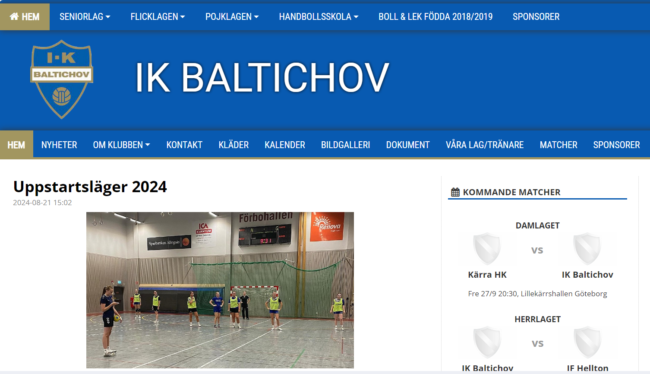

Slide 39
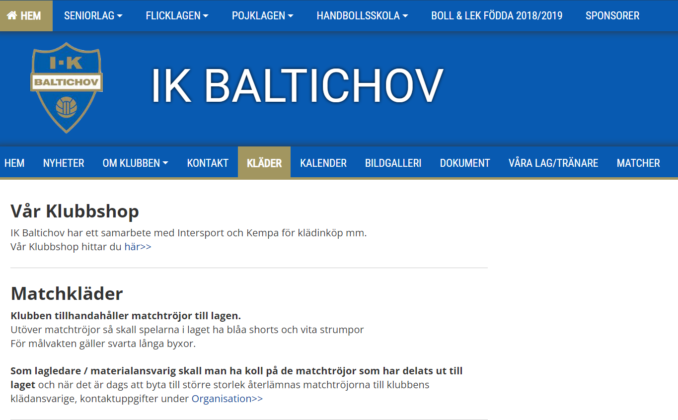
https://team.intersport.se/ik-baltichov

Slide 40
Övrigt
Fotografering
  Tisdag 1/10
  Vi tränar, duschar och åker till Förbohallen
  Vita tröjor, blå shorts, vita strumpor, idrottsskor
  Medtag något att äta
Fredagsträningar
  Tillse att de har ätit rätt och druckit under dagen samt inför träning
Dusch efter träning
Svara på kallelser
Övriga frågor/tillägg?

Slide 41
Avslutning
  Tack för uppmärksamheten och väl mött i hallen!

